Slide 1
Филиал МОУ "СОШ п. Горный Краснопартизанского района Саратовской области" в с. Савельевка
Презентация
«Деревья тоже воевали, людей спасая от войны…»
Автор: Петров Дмитрий, учашийся 9 класса филиала МОУ "СОШ п. Горный Краснопартизанского района Саратовской области" в с. Савельевка
Научный руководитель:
Семикопова Любовь Ивановна, учитель биологии

Slide 2
Старые деревья словно ветераны, Старые деревья залечили раны.
Вы ещё шумите, хоть давно сажались, Как напоминанье о войне остались.
Вас осколки рвали, жалости не зная, Вы стояли молча чью то жизнь спасая. Видели и помнят горе и утраты, Что в живых остались, в том не виноваты…
А. Черниченко

Slide 3
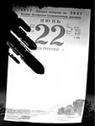
22 июня 1941 года и 9 мая 1945 года -
Две странички календаря. Два дня жизни планеты Земля.
Два дня истории Человечества.
Они отмечены в календаре разными цветами:
Один –
чёрный лист с ощетинившимися штыками и падающими бомбами.
22 ИЮНЯ 1941 год
началась Великая Отечественная война…
Это день Памяти всех погибших в Великой Отечественной войне, день скорби по ее жертвам…
1941

Slide 4
Другой -
Красный лист
с переливами радуг Победного Салюта и символами воинской доблести и славы!
День 9 МАЯ 1945 года -
Праздник Великой Победы в Великой Отечественной войне 1941–1945 годов.
День великой благодарности за спасение Отечества,
за жизнь на Земле!

Slide 5
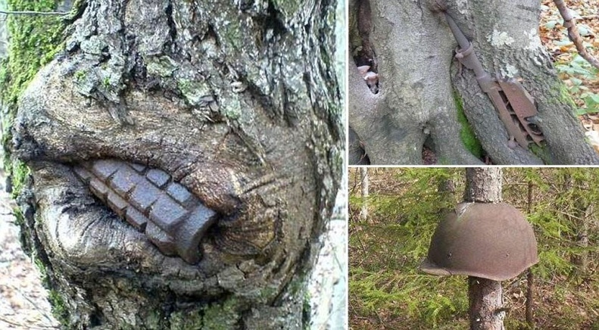
Чем дальше уходят от нас суровые годы Великой Отечественной войны 1941-1945 годов, тем весомее становится значение Великой Победы советского народа в ней.
Война… Как много жизней унесла она с собой, как много искалечила человеческих судеб.
Враг дошёл до предгорий Кавказа, прорвался к Волге, блокировал Ленинград, угрожал Москве. Весь народ поднялся на защиту Родины. Страна превратилась в огромный боевой лагерь, охваченный порывом – разбить врага, изгнать его с родной земли, уничтожить фашизм. Сегодня это все осталось далеко в прошлом, но память об этом живет в сердцах людей.
Маршал Советского Союза Георгий Константинович Жуков, спустя годы после войны сказал: «Оглядываясь назад, мы всегда будем помнить тех, кто не щадил себя для победы над врагом нашей Родины». Имя этого героического человека, четырежды Героя Советского Союза, великого полководца, Маршала Победы стоит в одном ряду с именами российских полководцев как Михаил Кутузов, Александр Суворов, Дмитрий Донской. Это благодаря его полководческому таланту враг не прорвался к Москве.
Об этом мы говорили на внеклассном мероприятии по биологии «Деревья тоже воевали…», посвящённом 75- летию со дня полного снятия блокады Ленинграда под командованием также Великого полководца, Маршала Советского Союза, Говорова Леонида Александровича, которое было совершено 27 января 2044 года .
Меня заинтересовала тема этого мероприятия и я продолжил уже свои исследования о том, как природа помогала солдатам войны в свершении побед над врагом.
Цель работы: показать героическую роль природы в разгроме немецко-фашистских захватчиков в Великой Отечественной войне, восславляя наши леса и деревья.
Работу свою я назвал также «Деревья тоже воевали людей спасая от войны». Её актуальность в том, что 2020 год – это год 75-летия начала этой страшной по масштабам и потерям войны, войны на истребление советского народа и материальных ценностей.

Slide 6
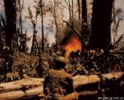
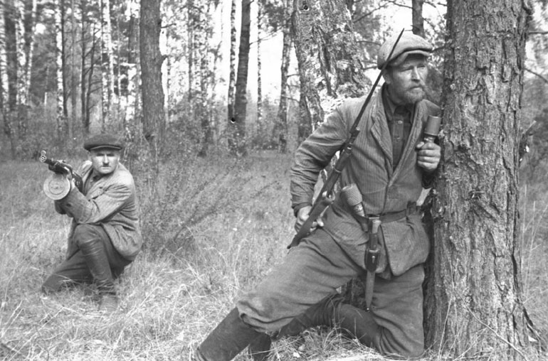
И партизанили деревья, горели их сердца – костры, А пламя, как знамёна реяло, укрывшись в зарослях войны… В тылу врага шла партизанская война. И как верный друг, лес помогал народным мстителям. На каждом шагу врагу мерещились партизаны. В сумерках даже одиноко стоящее дерево заставляло фашистов трепетать от страха. Особенно они боялись лесных массивов, где за любым кустом, любым пригорком их могла настигнуть смерть. В бессильной злобе оккупанты громили их артиллерией, бомбили наугад обширные районы предполагаемого местонахождения партизанских отрядов, жгли леса, стараясь « «выкурить» партизан, крушили танками во время карательных операций, минировали лесные дороги и опушки.

Slide 7
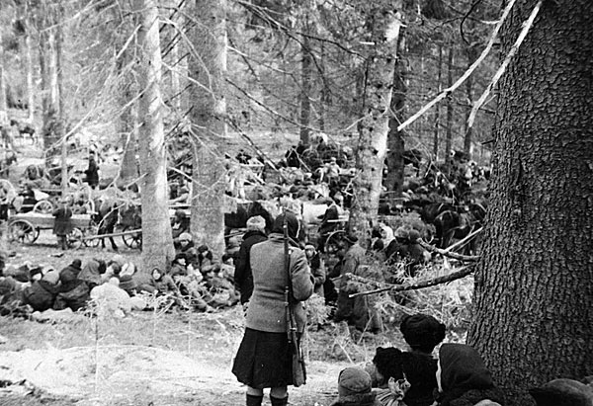
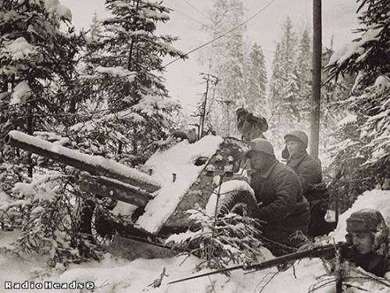
Из Интернет-источников я узнал, что никогда в истории войн партизанское движение не проявлялось в таких мощных масштабах и не имело такого губительного действия на врага, как в Великую Отечественную войну.
По призыву Верховного Главнокомандующего - Генералиссимуса Иосифа Виссарионовича Сталина поднялись мужчины и женщины, старики и подростки на борьбу с врагом и, скрываясь в лесах, наносили сокрушительные удары по фашистам.
В лесах за два первых года войны советские партизаны уничтожили триста тысяч гитлеровцев, разрушили свыше трёх тысяч железнодорожных и шоссейных мостов, организовали крушение трёх тысяч поездов, взорвали и сожгли больше девятисот складов с вооружением и боеприпасами.
Наши доблестные снайперы наносили меткие удары по врагу, то скрываясь в земле между корней деревьев, то просиживая часами на ветвях, маскируясь листвой или хвоей древесных крон.
В лесных массивах укрывались медсанбаты, где лечили раненых солдат, партизан. В лесах размещались военные штабы, укрывались жители захваченных врагом деревень и посёлков.

Slide 8
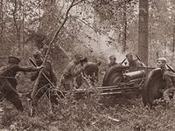
Пушки, зарядные ящики, палатки маскировались ветвями деревьев так, что их нельзя было обнаружить. Мощные тяжелые орудия скрывались даже за невзрачными кустами орешника, а зенитные орудия прятались за деревьями, кустами, даже за искусственно устраиваемыми декорациями из нарубленных и расставленных в виде «естественных рощ» деревьев и кустарников. Деревья позволяли скрыть от неприятельских летчиков число и расположение войска, давали возможность разведчикам на более близком расстоянии подойти к укреплениям неприятеля.

Slide 9
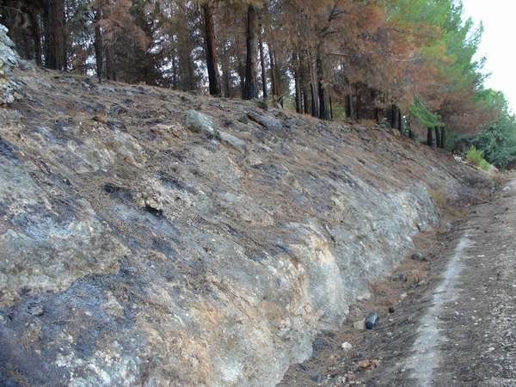
Во всех районах прифронтовой полосы леса были сильно повреждены. Деревья и сейчас хранят в себе следы стали и свинца. Изранен лес воронками и рвами, вот старая траншея, словно шрам… Лес до сих пор вздыхает, вспоминая всех тех, кого не смог от пуль сберечь…

Slide 10
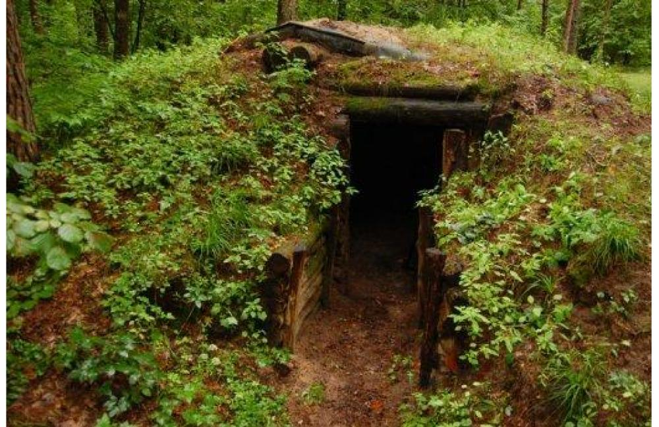
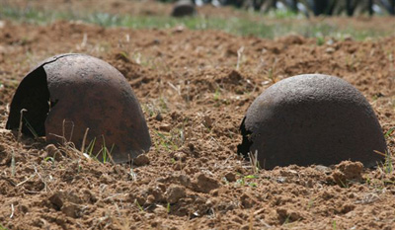
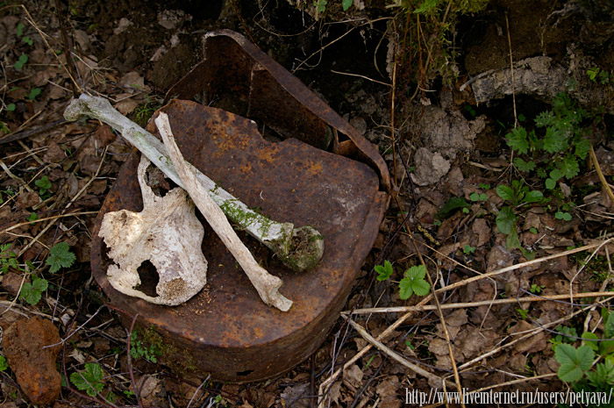
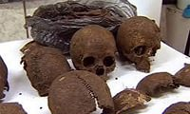
Прошли годы … заросли травой партизанские тропы и землянки. Не звучат в рощах автоматные очереди, не сотрясают землю взрывы гранат. Ушла в прошлое война, но время не стерло её следы в лесу и до сих пор: Под камнями кости захватчиков тлеют… Их каски ржавеют вокруг. А лес разрастается, лес зеленеет, Наш верный помощник и друг!

Slide 11
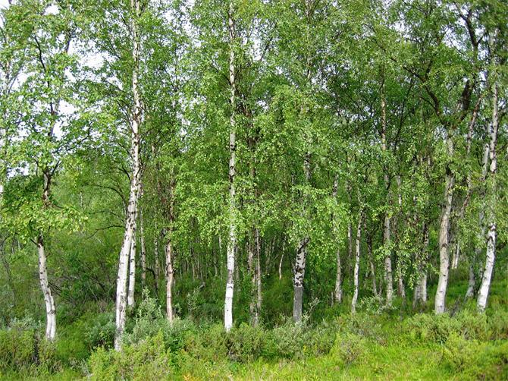
Теперь я с уверенностью могу сказать, что неоценим вклад природы нашей Родины в военные победы защитников Отечества. Природа разделяла с ними все тяготы войны. Свинцовым градом пуль поливал враг нашу землю. Часть смертоносного груза приняли на себя березовые рощи и дубравы, еловые леса и сосняки.
Деревья тоже воевали И нас спасали от войны: Стволы под пули подставляли И гибли гордыми они… Н.Королева

Slide 12
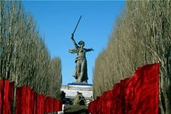
Народы России в память о великих свершениях и победах наших солдат, в память о погибших и пострадавших лесах, рощах, дубравах вырастили новые деревья. В каждом российском городе и посёлке выросли после войны парки и аллеи в честь погибших и пропавших без вести земляков. Вырос такой парк у подножия Мамаева кургана. Здесь деревья носят имена героев, отдавших жизнь в борьбе с немецко-фашистскими захватчиками.
Об этом свидетельствуют таблички с фамилиями павших солдат…

Slide 13
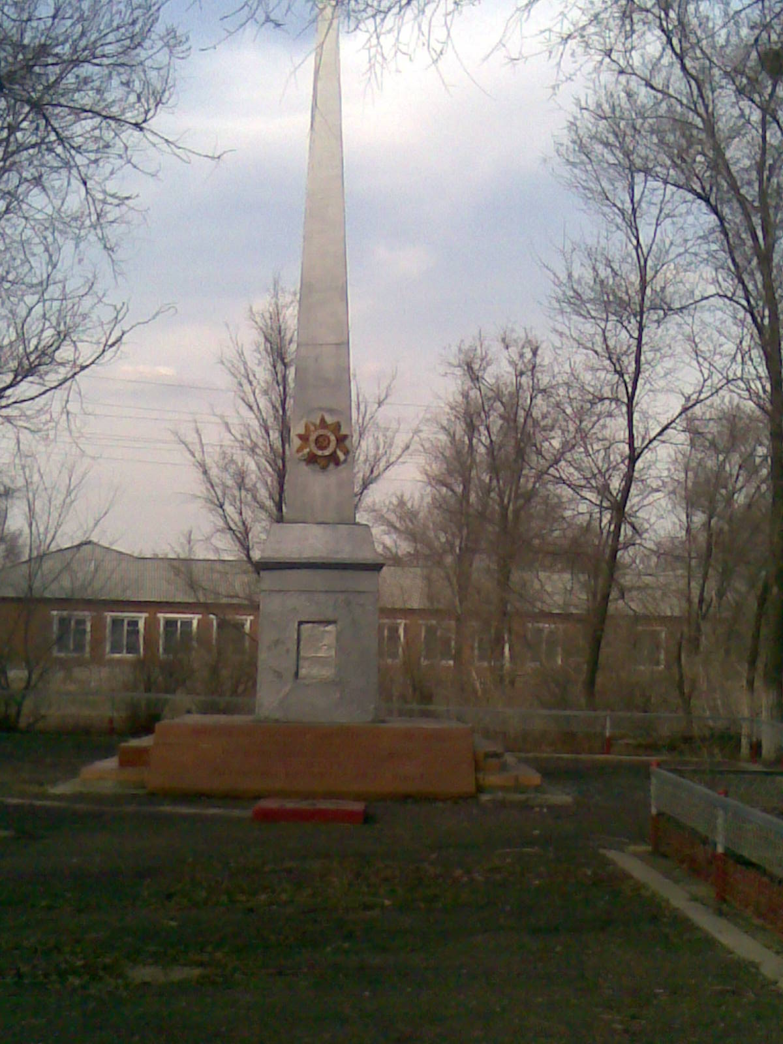
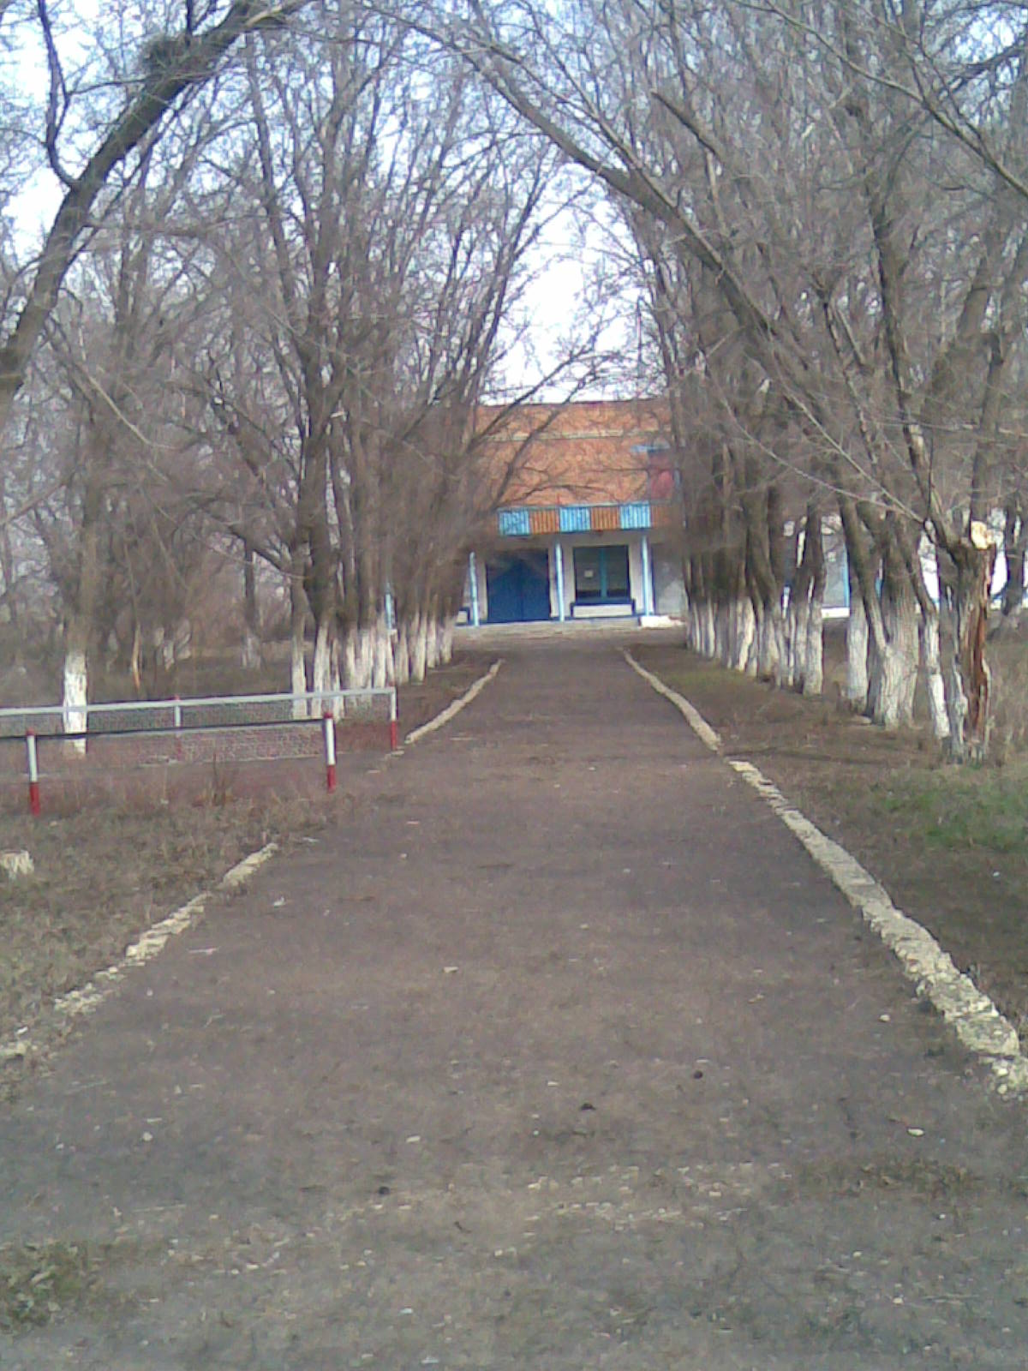
Есть такой парк и в нашем селе Савельевка. В нём деревья стоят в почётном карауле у обелиска погибшим и пропавшим без вести солдатам войны, имена которых высечены на плитах обелиска. Из двухсот ушедших на фронт наших сельчан 160 не вернулись с войны.

Slide 14
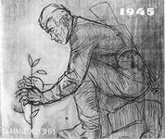
Растут деревья, как продолжение жизни тех, кто отдал ее за мирный шепот лесов, чистое небо над головой, счастливую жизнь нынешнего и будущих поколений!
…Деревья тоже воевали И стойко вынесли войну, Деревья тоже умирали, Корнями к Родине прильнув!.. Н.Королева

Slide 15
Интернет-источники:
http://www.myshared.ru/slide/952099/;
http://pptcloud.ru/biologiya;
https://kopilkaurokov.ru/biologiya;
http://pedportal.net/nachalnye-klassy/raznoe/derevya-tozhe-voevali-880592;
5. http://www.activestudy.info/znachenie-lesa-vo-vremya-mira-i-vojny
Исторические источники:
1. Материалы школьного историко-краеведческого уголка;
2. Школьная Книга Памяти.

